Slide 1

Білім беру ұйымдарында «Біртұтас тәрбие» бағдарламасын бекіту туралы
ҚАЗАҚСТАН РЕСПУБЛИКАСЫНЫҢ
ОҚУ-АҒАРТУ МИНИСТРЛІГІНІҢ №194 БҰЙРЫҒЫ

Slide 2

»
Мемлекет Басшысының тапсырмасы:
мектептегі тәрбие жұмысын ұйымдастыру тәсілдерін жаңарту
(Ұлттық Құрылтайдың «Адал адам – Адал еңбек – Адал табыс» атты үшінші отырысы)
Қағидамыз – әділдік,
тірегіміз – жауапкершілік,
мақсатымыз – өрлеу
Қ.Тоқаев

Slide 3
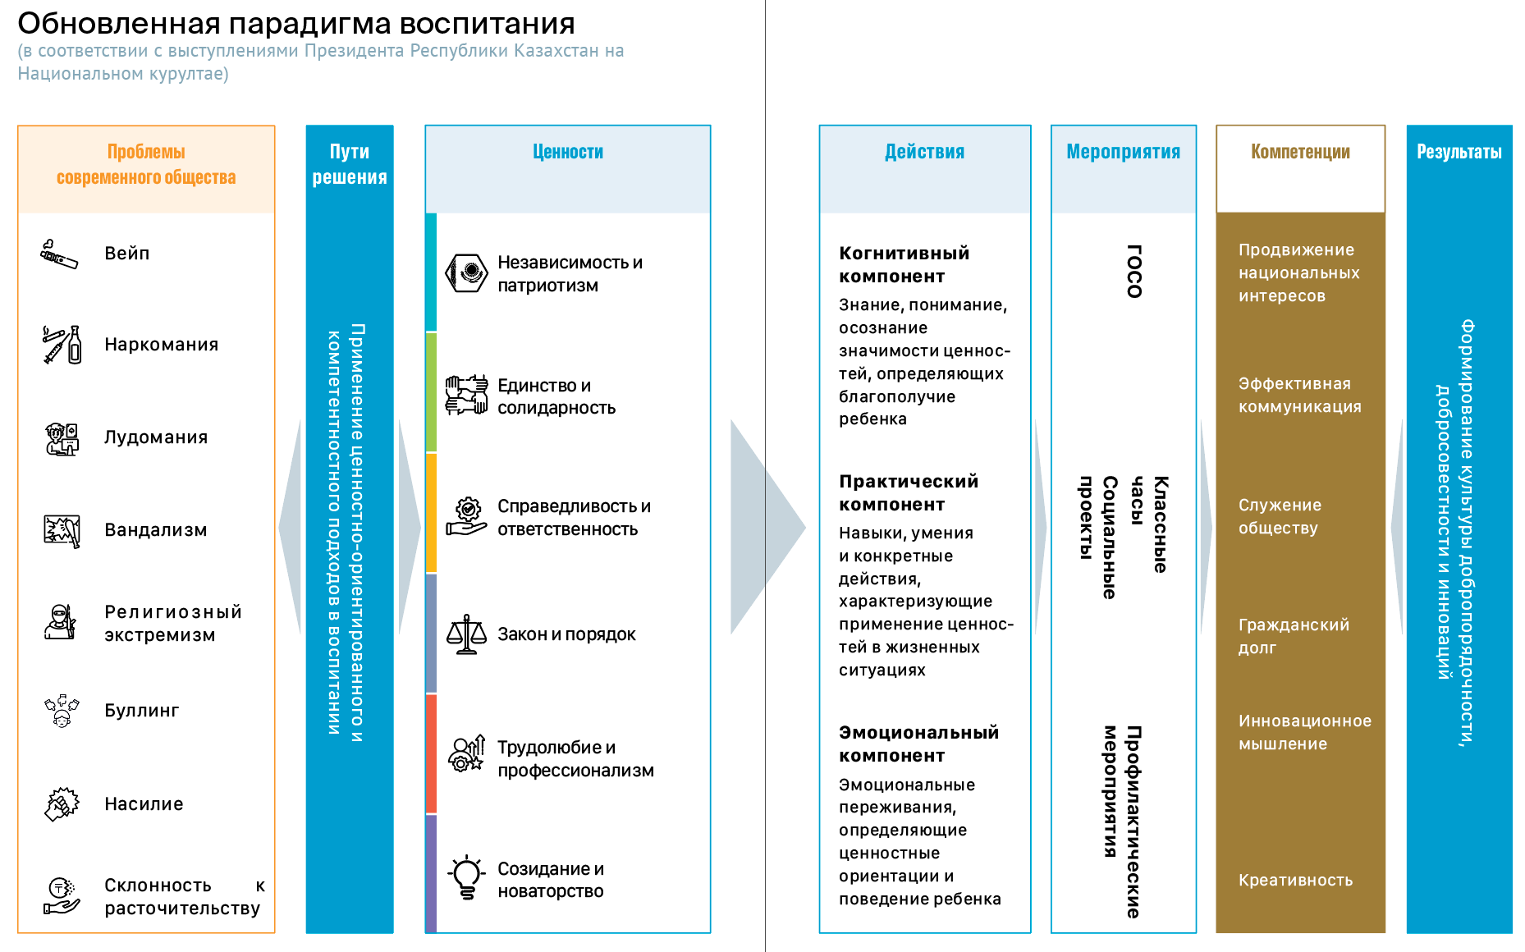
Тәрбие парадигмасын жаңарту
(Қазақстан Республикасы Президентінің
Ұлттық құрылтайда сөйлеген сөзіне сәйкес)
Қазіргі қоғамның мәселелері
Шешу
жол-дары
Құндылықтар
Әрекет
Іс-шара
Құзыреттілік
Нәтиже
Танымдық
компонент
Баланың әл-ауқатын
анықтайтын
құндылықтардың
маңыздылығын білу,
түсіну, сезіну
Ұлттық
мүдделерді
насихаттау
Тәуелсіздік және
Отаншылдық
МЖМББС
Нашақорлық
Бірлік және
Ынтымақ
Тиімді
коммуникация
Практикалық
компонент
Өмірлік жағдайларда
құндылықтар
қолдануды
сипаттайтын
дағдылар мен нақты
әрекеттер
Сынып сағаты
Әлеуметтік
жобалар
Қоғамға қызмет
Әділдік және
Жауапкершілік
Тәрбиенің құндылыққа бағдарланған және
құзыреттілік тәсілдерін қолдану
Парасаттылық, адалдық және инновация
мәдениетін қалыптастыру
Діни
экстремизм
Заң және Тәртіп
Азаматтық
парыз
Эмоционалды
компонент
Баланың
құндылықтарын,
бағдарын және
мінез-құлқын
анықтайтын
эмоционалдық
тәжірибе
Инновациялық
ойлау
Еңбекқорлық және
Кәсіби біліктілік
Зорлық-зомбылық
Алдын-алу
шаралары
Жасампаздық
Ысырапшылдық
Жасампаздық және
Жаңашылдық

Slide 4
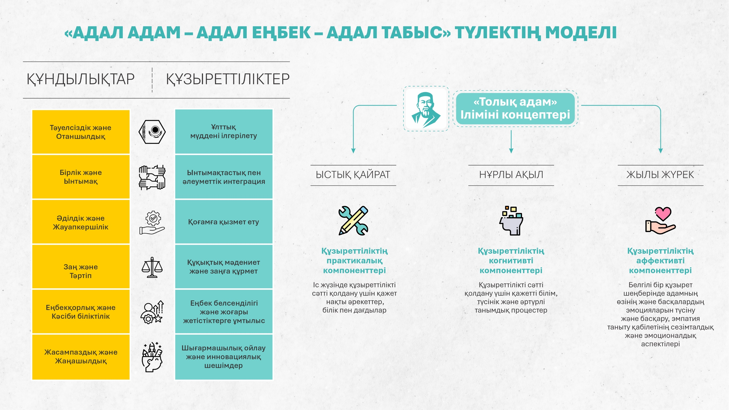

Slide 5
Құндылықтардың айларға бөлінісі
Сентябрь – месяц
«_{ТРУДОЛЮБИЕ И}
ПРОФЕССИОНАЛИЗМ»
Октябрь – месяц
«_{НЕЗАВИСИМОСТЬ И}
ПАТРИОТИЗМ»
Ноябрь – месяц
«_{СПРАВЕДЛИВОСТЬ И}
ОТВЕТСТВЕННОСТЬ»
Декабрь – месяц
«_{ЕДИНСТВО И}
СОЛИДАРНОСТЬ»
Январь – месяц
«_{ЗАКОН И ПОРЯДОК}»
Февраль – месяц
Март – месяц
Апрель – месяц
«_{СОЗИДАНИЕ И}
НОВАТОРСТВА»
«_{НЕЗАВИСИМОСТЬ И}
ПАТРИОТИЗМ»
«_{ТРУДОЛЮБИЕ И}
ПРОФЕССИОНАЛИЗМ»
Май – месяц
Июнь – месяц
«_{СОЗИДАНИЕ И}
НОВАТОРСТВА»
Июль – месяц
Август – месяц
«_{ЕДИНСТВО И}
СОЛИДАРНОСТЬ»
«_{ЗАКОН И ПОРЯДОК}»
«_{ЗАКОН И ПОРЯДОК}»

Slide 6
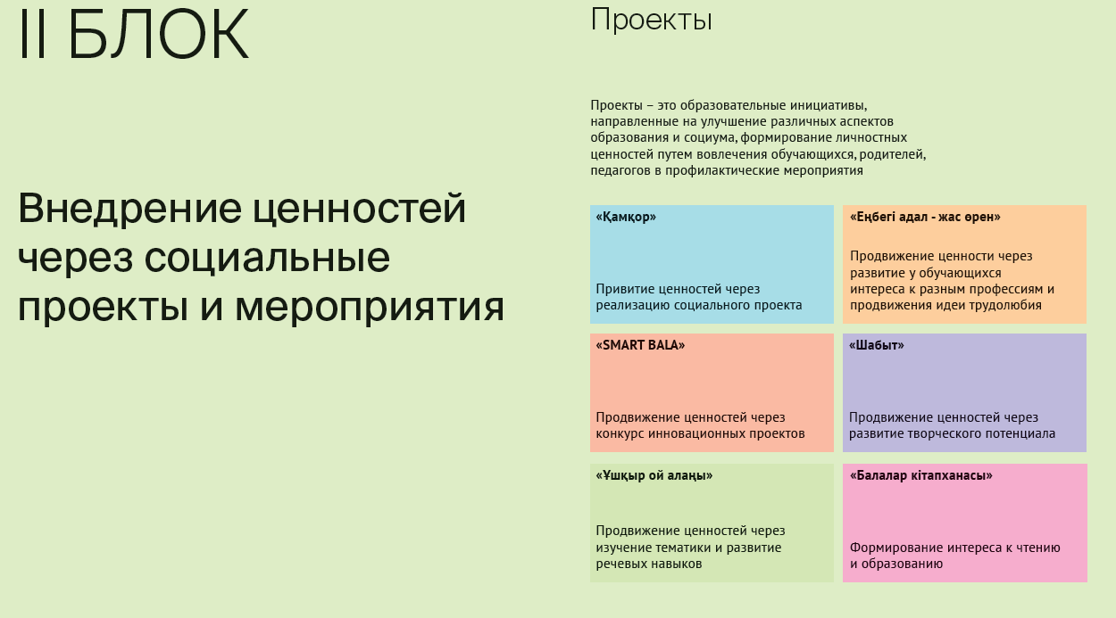
Жобалар
Жобалар – бұл білім беру мен қоғамның әртүрлі
аспектілерін жақсартуға, білім алушыларды, ата-аналарды,
педагогтерді профилактикалық іс-шараларға тарту арқылы
жеке құндылықтарды қалыптастыруға бағытталған білім
беру бастамалары
Әлеуметтік жобалар
мен іс-шаралар арқылы
құндылықтарды енгізу
«Қамқор»
Әлеуметтік жобаларды жүзеге
асыру арқылы құндылықтарды
дәріптеу
«Еңбегі адал - жас өрен»
Білім алушылардың әртүрлі
мамандыққа деген қызығушылығын
арттыру және еңбекқорлық идеясы
арқылы құндылықтарды дәріптеу
«SMART BALA»
Инновациялық жобалар конкурсы
арқылы құндылықтарды дәріптеу
«Шабыт»
Білім алушылардың
шығармашылық әлеуетін ашу
арқылы құндылықтарды дәріптеу
«Ұшқыр ой алаңы»
Тілдік дағдыларды дамыту және
тақырыптық талқылау арқылы
құндылықтарды дәріптеу
«Балалар кітапханасы»
Кітап оқуға және білім алуға
қызығушылықты қалыптастыру

